Slide 1
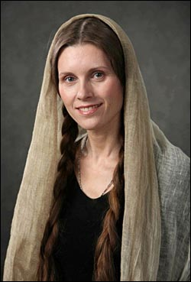
Светлана Вадимовна Копылова
А.Я.

Slide 2
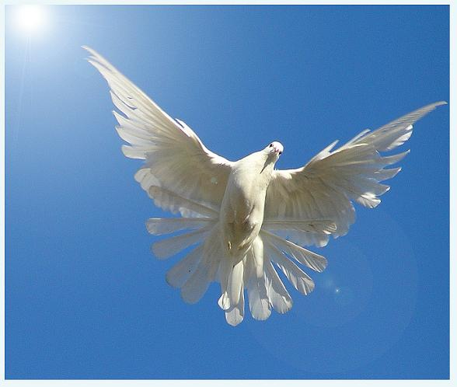
Мы полетим туда, где крылья раздают бесплатно
Я еще не стала лучше,
но к тому уже есть повод…
С. Копылова
А.Я.

Slide 3
www.svetlana-kopylova.ru
А.Я.

Slide 4
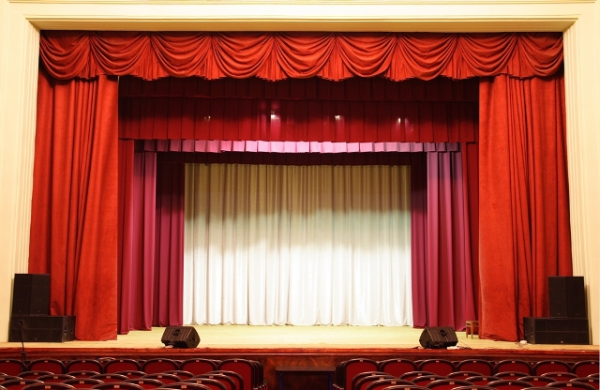
А.Я.

Slide 5
Дата рождения - 22 февраля 1964 год
А.Я.

Slide 6
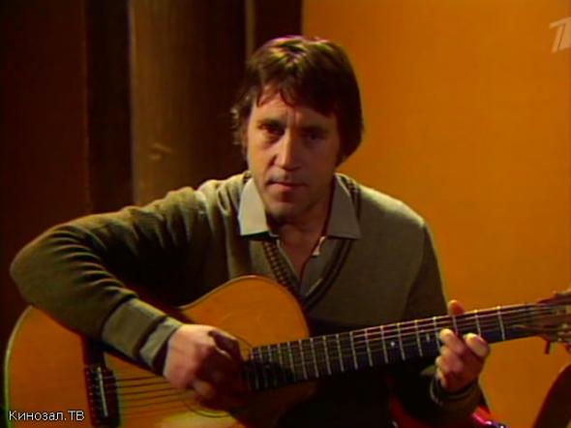
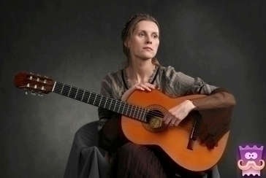
Владимир Высоцкий
Светлана Копылова
А.Я.

Slide 7
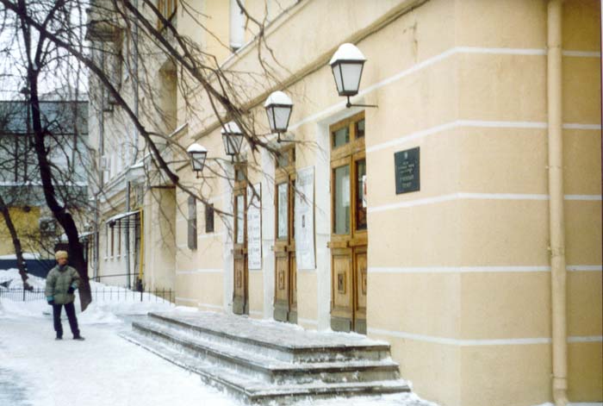
ГОУ "Высшее театральное училище им. Б.В. Щукина при Государственном академическом театре им. Евг. Вахтангова
А.Я.

Slide 8
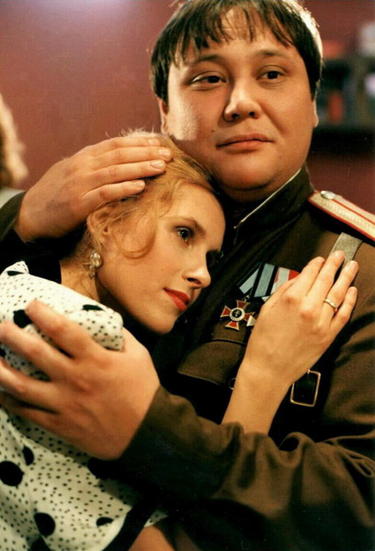
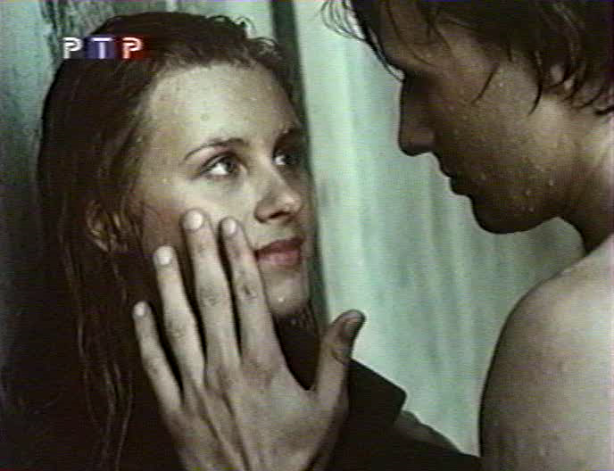
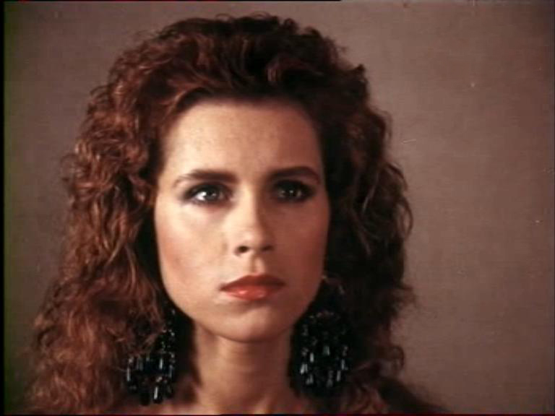
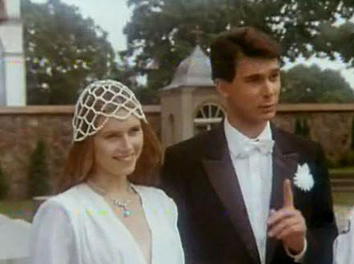
«Меня зовут Арлекино»
«Время танцора»
«Выстрел в гробу»
«Оружие Зевса»
А.Я.

Slide 9
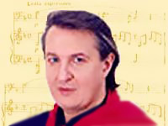
Валерий Зуйков
А.Я.

Slide 10
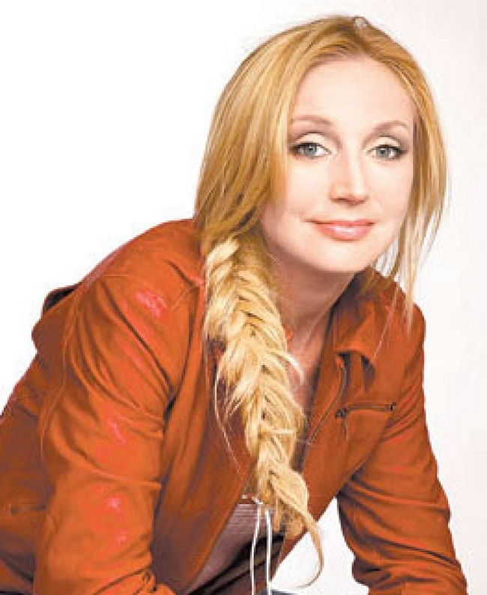
Кристина Орбакайте
А.Я.

Slide 11
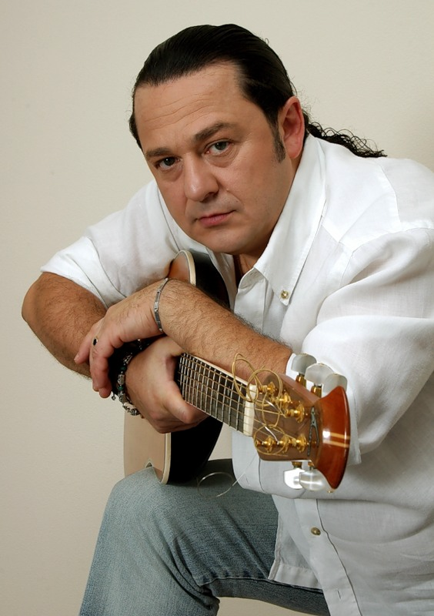
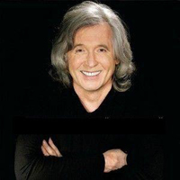
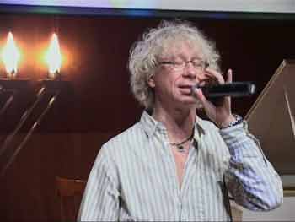
Вячеслав Малежик
Игорь
Саруханов
А.Я.
Аркадий Укупник

Slide 12
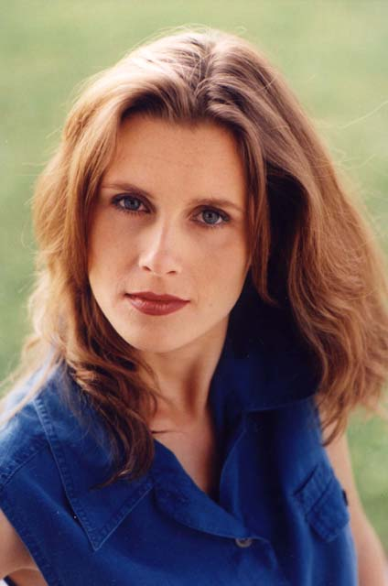
Светлана Копылова
А.Я.

Slide 13
А.Я.

